Slide 1


התחל
אור
לאה
דני
סוף
יפה
שלומי
34
5
61
ייצוג ע"י שרשרת חוליות
55
81
66
9
עיצוב תוכנה : השתלמות ת"א 2/2009 – רחל לודמר,זיוה קוצמן, דיתה אוהב ציון

Slide 2

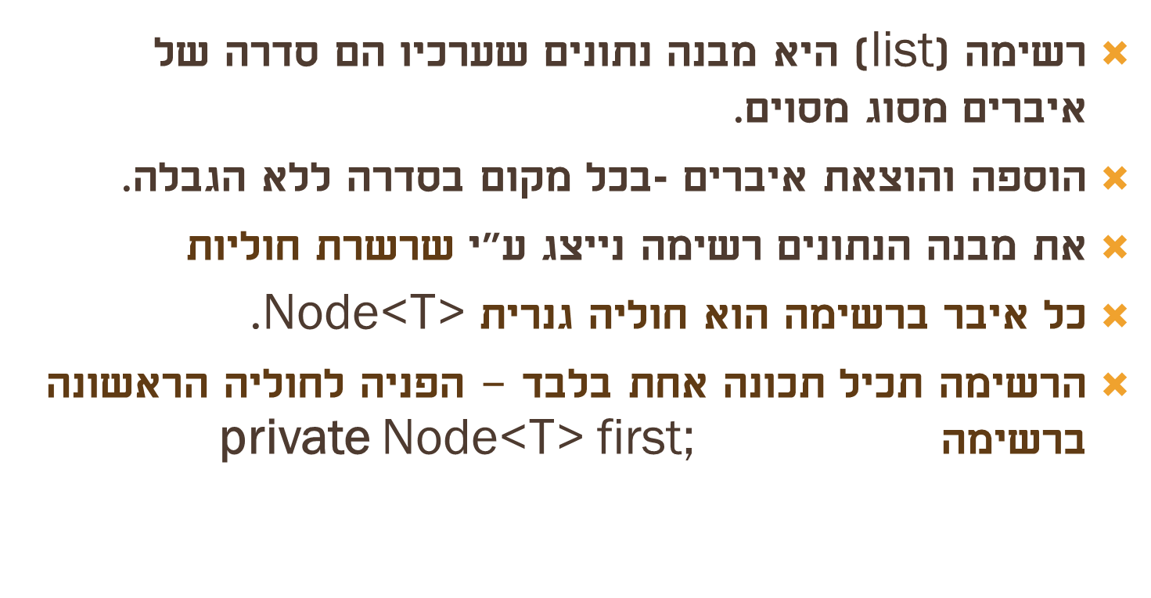
הבא

Slide 3

לקבל הפניה לחוליה הראשונה GetFirst()
להוסיף חוליה חדשה לרשימה Insert(…)
להוציא חוליה מהרשימה Remove(…)
לבדוק אם הרשימה ריקה IsEmpty()
הצגת תוכן הרשימה ToString()
פעולות נדרשות ממימשק החוליה -
לסריקת רשימה – מעבר לחוליה הבאה GetNext()
קבלת המידע הנמצא בחוליה GetInfo()
הבא

Slide 4

פעולות הטיפוס רשימה מורכבות משני ממשקים: ממשק המחלקה רשימה וממשק המחלקה חוליה.
הרשימה היא מחלקה עוטפת לשרשרת חוליות ומאפשרת פעולות שאי אפשר לבצע בשרשרת חוליות : שרשרת ריקה, להוסיף איבר בתחילת השרשרת וכ"ו.
הרשימה היא מבנה נתונים ( ולא טנ"מ) כי אי אפשר לשנות את הייצוג ללא שינוי המימשק.
הבא

Slide 5

public class List<T>
{
private Node<T> first;
יצירת הרשימה בתכנית
List<int> intList = new List<int>();
התכונה של הרשימה- הפניה לחוליה הראשונה
intList
intList<int>
first
null
הבא

Slide 6

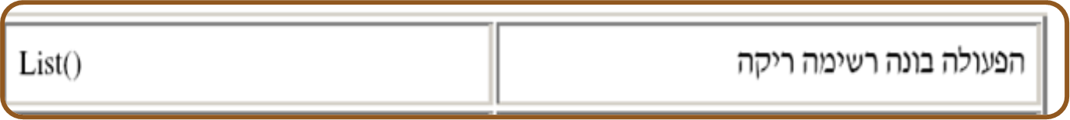
public List()
}
this.First = null;
}
public bool isEmpty()
}
return (this.First == null);
}
הבא

Slide 7

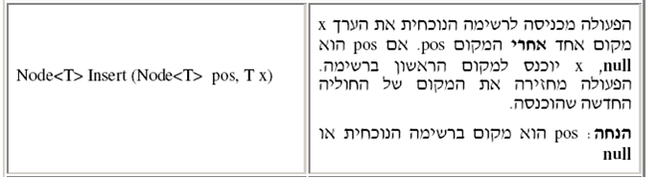
intList.Insert (null, 10) ; הוספת איבר ראשון
Node<int> pos = intList.Insert (null, 50);
intList
intList<int>
50
first
null
10
10
null
null
Pos מצביע על החוליה שהוכנסה
הבא

Slide 8

pos = intList.Insert (pos, 30);
Node<T> temp = new Node<T>(x);
if (pos == null) {
temp.SetNext(this.First);
this.First = temp;
}
else {
temp.SetNext(pos.GetNext());
pos.SetNext(temp);
}
return temp;
הוספה למקום הראשון
הוספה אחרי pos
temp
30
intList
temp
intList<int>
intList
intList<int>
50
10
first
50
null
first
null
50
50
30
10
50
null
pos
הבא

Slide 9

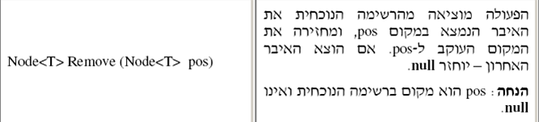
if (this.First == pos) אם צריך להוציא את האיבר הראשון
this.First = pos.GetNext();
intList
intList<int>
first
null
30
10
50
10
30
null
null
null
הבא
pos
pos

Slide 10
כדי להוציא מהרשימה איבר pos שאיננו הראשון, יש למצוא את האיבר הקודם לו.
if (this.first==pos)
this.first=pos.getNext();
else
{
Node<T> prevPos=this.getFirst();
while (prevPos.getNext()!=pos)
prevPos=prevPos.getNext();
prevPos.setNext(pos.getNext());
}
Node<T> nextPos=pos.getNext();
pos.setNext(null);
return nextPos;
nextPos
intList
intList<int>
50
30
10
20
null
null
first
prev
pos
הבא

Slide 11
תרגיל מעקב
נתונה התוכנית הבאה:
public class Program
{
public static void Main(string[] args)
{
List<int> lst = new List<int>();
lst.Insert(null, 36);
lst.Insert(null, 15);
lst.Insert(null, 97);
lst.Insert(null, 13);
lst.Insert(null, 60);
Console.WriteLine(lst);
Console.WriteLine("Secret(lst, 10): "
+ Secret(lst, 10));
Console.WriteLine("Secret(lst, 15): "
+ Secret(lst, 15));
Console.WriteLine(lst);
}
public static bool Secret(List<int> lst, int x)
{
bool res;
int tmp;
if (lst.IsEmpty())
res = false;
else
{
tmp = lst.GetFirst().GetInfo();
lst.Remove(lst.GetFirst());
res = (tmp == x) || Secret(lst, x);
lst.Insert(null, tmp);
}
return (res);
}
}

Slide 12
מה תחזיר הפעולה Secret(lst,10) עבור הרשימה שנבנתה בפעולה הראשית?
תנו דוגמה לזימון הפעולה Secret() כך שתחזיר ערך שונה מזה שהוחזר בסעיף א', אך עבור אותה רשימה lst.
האם לאחר ביצוע הפעולה Secret() , הרשימה שהועברה כפרמטר השתנתה?
הסבירו.
רשמו את טענת היציאה של הפעולה Secret().
תשובה:
הפעולה Secret(lst,10)תחזיר false.
עבור הזימוןSecret(lst,97) הפעולה תחזיר true.
לאחר ביצוע הפעולהSecret(lst,x) , הרשימה lst לא משתנה.
ההוראה lst.Insert(null, tmp); דואגת להחזיר את האיברים למקומם ברשימה.
טענת יציאה: הפעולה מחזירה אמת אם האיבר ברשימה ושקר אחרת.
הרשימה לא משתנה בעקבות הפעולה.

Slide 13
תרגיל 2:
כתבו פעולה חיצונית, המקבלת רשימה ls1 המכילה מספרים שלמים חיוביים ומורכבת מתתי-
רשימות. כל תת- רשימה מסתיימת ב- 0.
ידוע שתת רשימה מכילה לפחות ערך אחד ואינה מכילה 0 .
הפעולה תאתר בכל תת רשימה את הערך המינימאלי (הנח שיש אחד כזה)
ותעביר אותו לרשימה חדשה ls2. הפעולה תחזיר את הרשימה ls2.
לדוגמה:
ls1 שמועברת כפרמטר 0 8 5 7 12 0 6 2- 1 9 0 4 0 6 15 3
אחרי הפעלת הפעולה -
ls1 0 8 7 12 0 6 1 9 0 0 6 15
הרשימה המוחזרת
ls2 5 2- 4 3
תלמיד היציע את הפתרון הבא:
מה דעתך?

Slide 14
פתרון התלמיד:
public static Node<Integer> MinInTat(List<Integer> lst, Node<Integer> pos)
{
Node<Integer> pos2=null;
int min = pos.getInfo();
pos2=pos;
pos=pos.getNext();
while(pos!=null&&pos.getInfo()!=0)
{
if(pos.getInfo()<min)
{
pos2=pos;
min=pos.getInfo();
}
pos = pos.getNext();
}
lst.remove(pos2);
return pos2;
}
public static
List<Integer>NList(List<Integer> ls1)
{
List<Integer> ls2 = new List<Integer>();
Node<Integer> pos = ls1.getFirst();
Node<Integer> pos2 = ls2.getFirst();
while (pos != null)
{
Node<Integer>posMin=MinInTat(ls1, pos);
System.out.println(posMin.getInfo());
pos2=ls2.insert(pos2, posMin.getInfo());
pos = pos.getNext();
}
return ls2;
}
לפעולה זו מוחזרת החוליה של "התת" עם הערך המינימלי.
המשתנה pos לא מתעדכן!!

Slide 15
פתרונות להצעת התלמיד:
ללא שימוש בפעולת עזר MinInTat.
פעולת העזר MinInTat תקבל כפרמטר גם את הרשימה הנבנית ls2 ותחזיר את הפניה ל- pos , "סוף התת רשימה הנבדקת".
פעולת עזר נוספת בשם PosMinInTat, אשר חוזרת על פעולת MinInTat
על אותה תת רשימה ומחזירה את pos , סוף התת רשימה במקום מיקום המינימלי. - פתרון לא רצוי.
שינוי הפעולה MinInTat כך שתחזיר את שתי ההפניות למיקום המינימלי, ומיקום סוף התת.
בשפת #C אפשר להוסיף ref (כמו var) למשתנה pos , ואז ערכו האחרון
יוחזר. (ה- ref לא בתוכנית הלימודים)
הדרך הבאה מתאימה לשתי השפות : נחזיר מערך הפניות בגודל 2.

Slide 16
public static Node<Integer>[] MinInTat(List<Integer> lst, Node<Integer> pos)
{
Node<Integer> pos2=null;
Node<Integer>[] arr= new Node[2];
// arr[0]=null;
// arr[1]=null;
int min = pos.getInfo();
pos2=pos;
pos=pos.getNext();
while(pos!=null && pos.getInfo()!=0)
{
if(pos.getInfo()<min)
{
pos2=pos;
min=pos.getInfo();
}
pos = pos.getNext();
}
lst.remove(pos2);
arr[0]=pos2;
arr[1]=pos;
return arr;
}
שימו לב!
איתחול של מערך הפניות.
ב- java מתקבלת הערת קומפילציה בגלל שאין מערך גנרי. יש להתעלם מההערה.

Slide 17
public static List<Integer> NList(List<Integer> ls1)
{
List<Integer> ls2 = new List<Integer>();
Node<Integer> pos = ls1.getFirst();
Node<Integer> pos2= ls2.getFirst();
while (pos != null)
{
Node<Integer>[] posMin=MinInTat(ls1, pos);
System.out.println(posMin[0].getInfo());
pos2=ls2.insert(pos2, posMin[0].getInfo());
pos=posMin[1].getNext();
}
return ls2;
}

Slide 18
תרגיל 3 – כולל טיפוסים
רכזת שכבת י"ב מרכזת את המידע על התלמידים במאגר תלמידים ממוחשב.
המאגר מכיל 7 כתות, בכל כתה רשימה המכילה את הפרטים הבאים לגבי כל תלמיד:
ת.ז. ורשימת שמות המקצועות המורחבים שבחר ללמוד.
א. הגדירו את המחלקות הנדרשות לצורך הרכבת מאגר המידע של הרכזת.
בכל מחלקה רשמו את כותרת המחלקה ותכונותיה.
בשלב הראשון נשרטט את התיכנון של המחלקות לפי השאלה
הבא

Slide 19
Kita
מערך כיתות
arr
List<Talmid>t
Talmid
נתוני תלמיד
א. תיכנון
int Id
List<string> mik
pos
רשימת
תלמידים בכיתה
רשימת
מקצועות
ב. המחלקות
public class Kita
{
private List<Talmid> t;
.....
}
public class Talmid
{
private int id;
private List<string> subjects;
..........
}
public class Rakezet
{
private Kita[] kita ;
.......
}

Slide 20
ב. כתבו פעולה פנימית המקבלת ת.ז. של תלמיד ומחזירה את מספר המקצועות המורחבים שבחר. רשמו באיזו מחלקה תגדירו פעולה זו.
public int NumMugbarim(int id)
{
Node<Talmid> pos=this.t.GetFirst();
While(pos!=null)
{
if(pos.GetInfo().GetId()==id)
{
int counter=0;
List<string> l=pos.GetInfo().GetSubjects();
Node<string>pk=l.GetFirst();
while(pk!=null)
{
counter++;
pk=pk.GetNext();
}
return counter;
}
pos=pos.GetNext();
}
}
הפעולה תכתב במחלקה Kita:

Slide 21
ג. כתבו פעולה חיצונית, המקבלת את מאגר התלמידים הממוחשב ומחזירה את המספר הממוצע של המקצועות המורחבים שבחרו תלמידי השכבה.
public static double AvgSubjects( Rakezet r)
{
int sum=0,counter=0;
for(int i=0;i<7;i++)
{
List<Talmid>l=r.GetKita()[i].GetList();
Node<Talmid> pos=l.GetFirst();
While(pos!=null)
{
sum+=pos.GetInfo().NumMugbarim(GetId());
counter++;
}
}
return(double)(sum/counter);
}
פעולת האיחזור של מערך הכיתות

Slide 22
תרגיל 4: טיפוס מורכב
"לוח משדרים" הינו טבלה המכילה את התוכניות המשודרות במשך שבוע ימים.
לכל תוכנית נשמר המידע הבא:
שם התוכנית, מפיק התוכנית, ז'אנר התוכנית, שנת הפקה ואורך התוכנית בדקות.
מספר התוכניות המשודרות בכל יום אינו קבוע.
א. הגדירו את המחלקה "תוכנית" – כותרת המחלקה והתכונות.
ב. הגדירו את המחלקה "לוח משדרים" - כותרת המחלקה, התכונות ופעולה בונה.
ג. חברות הכבלים יצאו במבצע של ממיר מהפכני: הממיר יכיל 5 ערוצים,
לכל ערוץ מספר משלו בממיר(בין 1 ל-5), לכל ערוץ "לוח משדרים" ייחודי משלו.
הגדירו את המחלקה "ממיר" – כותרת המחלקה והתכונות.
ד. שרטטו תרשים היררכי של המחלקות.
ה. ממשו את הפעולה הבאה:
public void printProgramByGenre(String genre)
הפעולה מקבלת ז'אנר של תוכנית ומציגה כפלט את מספר הערוץ, היום בו משודרת תוכנית מהז'אנר המתקבל כפרמטר ואת אורך התוכנית.
באיזו מחלקה תכתב הפעולה?

Slide 23
פתרון ב- java
public class Program
{
String name;
String producer ;
String genre;
int year;
int minutes;
..........
}
א. המחלקה תוכנית
public class TvTable
{
public static final int d=7;
private List<Program>[] arr;
public TvTable()
{
this.arr=new List[d];
for (int i=0;i<arr.length;i++)
this.arr[i]=new List<Program>();
}
..........
}
ב. המחלקה לוח משדרים

Slide 24

public class Memir
{
public static final int N=5;
private Tvtable [] arr;
public Memir()
{
this.arr=new TvTable[N];
for (int i=0;i<arr.length;i++)
this.arr[i]=new TvTable();
}
..........
}
ג. המחלקה ממיר
ד. היררכיה של המחלקות
Memir
TvTable
Program

Slide 25
ה. הפעולה מקבלת ז'אנר של תוכנית ומציגה כפלט את מספר הערוץ, היום
בו משודרת תוכנית מהז'אנר המתקבל כפרמטר , ואת אורכה.
זוהי פעולה פנימית במחלקה Memir
public void PrintProgramByGenre(String genre)
{
for (int i=0; i<N; i++)
{
TvTable [] t=this.arr[i];
for (int d=0; d<t.length;d++)
{
List<Program> lst=t[d].getList();
Node<Program> pos=lst.getFirst();
while (pos!=null)
{
if (pos.getInfo().getGenre().equals(genre))
{
System.out.print((i+1)+”הערוץ“);
System.out.print((d+1)+”היום“);
System.out.print((pos.getInfo().getMinutes())+”אורך התוכנית“);
}
pos=pos.getNext();
}
}{{
לוח המשדרים (שבועי) לערוץ מסוים

Slide 26
תרגיל 5 – רשימה עם טיפוס
בספרייה עירונית יש מאגר מידע על הספרים שבה. בעבור כל ספר נשמר הדירוג שהתקבל מקוראי הספר על מידת ההנאה שלהם ממנו. כאשר קורא מחזיר לספרייה ספר הוא מקליד את הדירוג שלו, מספר שלם בין 0 ל- 4, כאשר 4 מציין את מידת ההנאה הרבה ביותר.
המידע על דירוג הספרים נשמר במאגר כך שאפשר לדעת כמה קוראים דירגו כל ספר בכל אחת מחמש הדרגות האפשריות.
טיפוס הנתונים ספר- Book מורכב מ:
code – קוד הספר
name – שם הספר
genre – סוג הספר (רומן, מתח, ילדים..)
numOfCopies – מספר עותקים של הספר שנמצאים עכשיו בספרייה (לא מושאלים)
rating – מערך מונים של דרגות ההנאה של קוראי הספר
טיפוס הנתונים ספרייה Library- הוא: רשימה שכל איבר שלה מסוג ספר- Book.
הנח שכל ספר מופיע פעם אחת ברשימה.

Slide 27
א. רשום את כותרת המחלקה ספר- Book , את התכונות שלה ופעולה בונה
public class Book
{
int code;
String name ;
String genre;
int numOfCopies ;
int [] arr;
public Book(int code , String name , String genre, int numOfCopies)
{
this.code=code;
this.name=name;
this.genre=genre;
this. numOfCopies= numOfCopies;
this.arr=new int[5];
for (int i=0; i<5 ; i++)
arr[i]=0;
}
}

Slide 28
ב. רשום את כותרת המחלקה ספרייה- Library ואת התכונות שלה
public class Library
{
private List<book> Lbook;
.........
}
ג. הוסף פעולה פנימית במחלקה ספר- Book בשם incNumOfCopies ,
המגדילה ב- 1את מספר העותקים של ספר שנמצא עכשיו בספרייה.
Public void incNumOfCopies()
{
this. numOfCopies++;
}

Slide 29
ד. רוצים לממש פעולה בשם score המחזירה ציון של ספר, המחושב על פי כל
דרגות ההנאה שהספר קבל. ממש פעולה זו וציין באיזו מחלקה ממשת אותה.
הפעולה תמומש במחלקה Book
public double score()
{
int sum=0,int count=0;
for ( int k=0; k<5; k++)
{
sum=sum+this.rating[k]*k;
count=cont+this.rating[k];
}
return (double)(sum/count);
}

Slide 30
ה. כתוב פעולה פנימית המקבלת קוד של ספר ודירוג מידת ההנאה מהספר, הפעולה "תחזיר" את
הספר לספרייה ותעדכן את מערך המונים rating. ממש פעולה זו וציין באיזו מחלקה נכתבה.
הפעולה תמומש במחלקה Library
public void updateBook(int code, int darga)
{
Node<Book> pos=this.Lbook.getFirst();
boolean ok=false;
while (pos!=null && !ok)
{
if (pos.getInfo().getCode()==code)
{
pos.getInfo().incNumOfCopies();
int x=pos.getInfo().getRating()[draga];
pos.getInfo().setRating(darga,x+1);
ok=true;
}
pos=pos.getNext();
}
}

Slide 31
ו. כתוב פעולה חיצונית במחלקה הראשית המקבלת את רשימה lib מסוג Library, ומחזירה
רשימה חדשה ממוינת שאבריה הם ציוני הספרים שהם מסוג "רומן" הנמצאים ברשימה lib.
יש להיעזר בפעולה/פעולות שנכתבו קודם.
public static List<Double> romanList(Library lib)
{
List<Double> lst=new List<Double>();
Node<Book> pos=lib.getLbook().getFirst();
while (pos!=null)
{
if (pos.getInfo().getGenre().equals(“רומן“))
insertSort(lst, pos.getInfo().score());
pos=pos.getNext();
}
}
השלם את הפעולה insertSort של הכנסת איבר לרשימת מספרים ממוינת

Slide 32

עץ שבו לכל צומת יש לכל היותר שני ילדים נקרא עץ בינרי (Binary Tree)
הילדים נקראים ילד שמאלי וילד ימני.
הילד השמאלי הוא שורש של תת עץ שמאלי.
הילד הימני הוא שורש של תת עץ ימני.
34
5
61
55
81
66
9

Slide 33

שורש העץ
34
רמה 0
האיברים בעץ מכונים צמתים (node) .
איבר הקודם לצומת הוא אב
אלה שמתחתיו הם בנים .
צמתים של אותו אב מכונים אחים (שכנים)
צומת ללא אב – שורש.
צמתים ללא בנים – עלים
צומת Y הוא צאצא של צומת אחר X
אם הוא בן שלו או בן של צאצא שלו. ואז צומת X הוא אב קדמון.
עץ בינרי – לכל צומת יש לכל היותר 2 בנים.
קשת - הקו המחבר בין שני צמתים.
מסלול – רצף צמתים מצומת לצומת ( בלי לחזור לאותה צומת פעמיים)
רמת הצומת – מספר הקשתות מהשורש עד לצומת .
גובה העץ – אורך המסלול הארוך ביותר משורש לעלה. ( מספר הקשתות)
רמה מלאה - רמה בעץ בה קיימים כל הצמתים ( רמה 2)
עץ מלא – עץ שכל רמותיו מלאות . ל- K רמות יש 2^{k+1}-1 צמתים .
קשת
5
צומת
61
55
81
66
9
אחים
עלה

Slide 34
חוליה בינרית BinTreeNode<T>
bt1
BinTreeNode<Integer>
לחוליה זו 3 תכונות:
info : הערך
left : הילד השמאלי
right : הילד הימני
לכל אחת מהתכונות קיימות פעולות set ו-get.
left
info
right
null
3
null

Slide 35
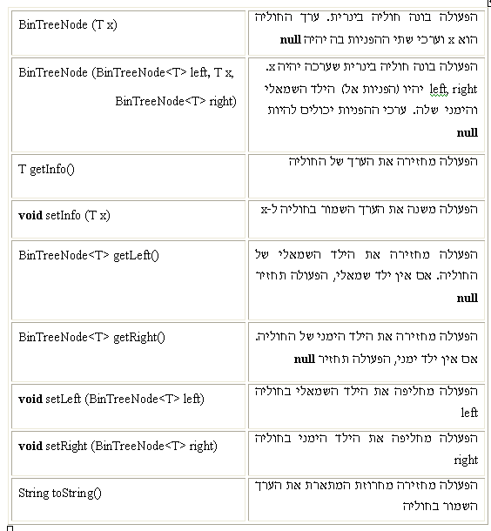
ממשק העץ הבינארי

Slide 36
בניית עץ חוליות בינרי
BinTreeNode<Integer> bt1 = new BinTreeNode<Integer>(3);
bt1.setLeft(new BinTreeNode<Integer>(5));
bt1.setRight(new BinTreeNode<Integer>(7));
bt1
BinTreeNode<Integer>
left
info
right
null
3
null
BinTreeNode<Integer>
BinTreeNode<Integer>
left
info
right
left
info
right
null
5
null
null
7
null

Slide 37
עץ חוליות בינרי – מבנה רקורסיבי
עץ חוליות בינרי הוא:
• חוליה בינרית יחידה
או
• חוליה בינרית שבה לכל היותר שתי הפניות לעצי חוליות בינריים הזרים זה לזה (אין להם חוליות משותפות)
אין עץ ריק!!

Slide 38
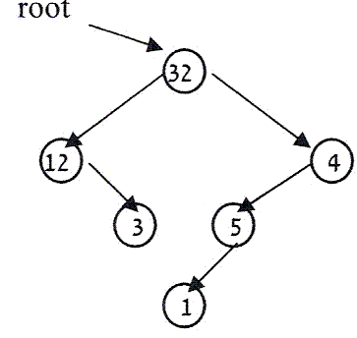
תרגיל 1 - מעקב
public static void what(BinTreeNode<Integer> n, int value)
{
if (n!=null)
{
n.setInfo(value);
what(n.getLeft(),value+1);
what(n.getRight(),value+1);
}
}
א. מה יתבצע בעקבות הזימון what(root,0) והעץ הבא:
ב. מה מבצעת הפעולה what ?
הפעולה משנה את ערך שורש העץ להיות הערך value, וכל הבנים הנמצאים באותה רמה מקבלים ערך שהוא גדול
ב – 1 מערך האב ( רמה קודמת).

Slide 39
תרגיל 2:
כתוב פעולה חיצונית המקבלת עץ בינרי של מספרים שלמים, ומחזירה את סכום הצמתים שיש להם 2 בנים.
//הפעולה מחזירה סכום הצמתים שיש להם 2 בנים
import java.util.*;
import unit4.collectionsLib.BinTreeNode;
import unit4.utilsLib.BinTreeUtils;
public class Ex2
{
static Scanner reader=new Scanner(System.in);
public static int sum2Suns(BinTreeNode<Integer> bt)
{
if (bt==null )
return 0;
else
if (bt.getLeft()!=null &&bt.getRight()!=null)
return bt.getInfo()+sum2Suns(bt.getLeft())+sum2Suns(bt.getRight());
else
return sum2Suns(bt.getLeft())+sum2Suns(bt.getRight());
}

Slide 40
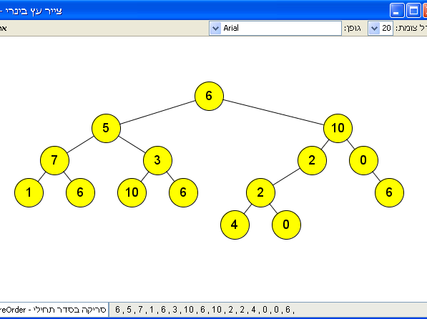
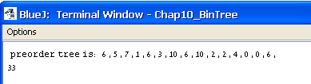
הזימון וציור העץ
public static void main(String[] args)
{
BinTreeNode<Integer> tr1=BinTreeUtils.buildRandomTree(15,0,10);
String s=BinTreeUtils.preOrderTraversal(tr1);
System.out.println(" preorder tree is: "+s);
BinTreeUtils.showTree(tr1); // ציור העץ
System.out.println(sum2Suns(tr1));
}
}
בניית עץ מספרים אקראיים
רק ב- java!

Slide 41
תרגיל 3:
כתוב פעולה חיצונית המקבלת עץ בינרי של מספרים שלמים, ומחזירה את מספר הצמתים
שיש להם 2 בנים שאינם עלים.
public static boolean leaf(BinTreeNode<Integer> bt)
{
return ( bt.getLeft()==null && bt.getRight()==null);
}
פעולת עזר : האם צומת הוא עלה?
public static int num2SunsAndNoLeaves(BinTreeNode<Integer> bt)
{
if (bt==null )
return 0;
else
if (bt.getLeft()!=null && bt.getRight()!=null && !leaf(bt.getLeft()) && !leaf(bt.getRight()))
return
1+num2SunsAndNoLeaves(bt.getLeft())+num2SunsAndNoLeaves(bt.getRight());
else
return num2SunsAndNoLeaves(bt.getLeft())+num2SunsAndNoLeaves(bt.getRight());
}

Slide 42
תרגיל 4:
א. כתוב פעולה חיצונית המקבל עץ של מספרים שלמים ומחזירה את הערך המכסימלי בעץ.
ב. כתוב פעולה חיצונית המקבל עץ של מספרים שלמים ומחזירה את הערך המינימלי בעץ.
ג. כתוב פעולה ראשית הבונה עץ בינרי של מספרים שלמים. הפעולה תציג כפלט את ההפרש
בין הערך המינימלי ובין הערך המכסימלי בעץ.
public static boolean leaf(BinTreeNode<Integer> bt)
{
return ( bt.getLeft()==null && bt.getRight()==null);
}
public static int maxTree(BinTreeNode<Integer> bt)
{
if (leaf(bt) )
return bt.getInfo();
if( bt.getLeft()!=null && bt.getRight()!=null)
return
Math.max(Math.max(maxTree(bt.getRight()),maxTree(bt.getLeft())),bt.getInfo());
if( bt.getLeft()!=null && bt.getRight()==null)
return Math.max(bt.getInfo(),maxTree(bt.getLeft()));
if( bt.getLeft()==null && bt.getRight()!=null)
return Math.max(bt.getInfo(),maxTree(bt.getRight()));
return 0;
}
פעולת עזר : עץ עלה
פתרון א: ערך מכסימלי בעץ

Slide 43
פתרון ב: ערך מינימלי בעץ
public static int minTree(BinTreeNode<Integer> bt)
{
if (leaf(bt) )
return bt.getInfo();
if( bt.getLeft()!=null && bt.getRight()!=null)
return Math.min(Math.min(minTree(bt.getRight()),minTree(bt.getLeft())),bt.getInfo());
if( bt.getLeft()!=null && bt.getRight()==null)
return Math.min(bt.getInfo(),minTree(bt.getLeft()));
if( bt.getLeft()==null && bt.getRight()!=null)
return Math.min(bt.getInfo(),minTree(bt.getRight()));
return 0;
}
פתרון ג:
public static void main(String[] args)
{
BinTreeNode<Integer> tr1=BinTreeUtils.buildRandomTree(15,0,10);
String s=BinTreeUtils.preOrderTraversal(tr1);
System.out.println(" preorder tree is: "+s);
BinTreeUtils.showTree(tr1);
System.out.println(maxTree(tr1)+" "+minTree(tr1));
System.out.println(maxTree(tr1)-minTree(tr1));
}}

Slide 44
תרגיל 5:
כתוב פעולה חיצונית (t,x1,x2) IsSon המקבלת עץ בינרי של מספרים ושני מספרים
x1,x2 ומחזירה אמת אם מתקיים בעץ t מצב בו x1 הוא צאצא של x2 או x2 הוא צאצא של x1 , בכל מקרה אחר הפעולה תחזיר שקר. ( הנחה – הערכים בצמתים שונים זה מזה )
public static BinTreeNode<Integer> descendant( BinTreeNode<Integer> bt,int x)
{
if (bt.getLeft()==null && bt.getRight()==null)
if (x==bt.getInfo())
return bt;
else
return null;
if (bt.getInfo()==x)
return bt;
if (bt.getLeft()!=null && bt.getRight()!=null)
{
BinTreeNode<Integer> p=descendant(bt.getLeft(),x);
if (p==null)
return descendant(bt.getRight(),x);
return p;
}
if (bt.getLeft()!=null && bt.getRight()==null)
return descendant(bt.getLeft(),x);
if (bt.getLeft()==null && bt.getRight()!=null)
return descendant(bt.getRight(),x);
return null;
}
פעולת עזר: הפעולה מקבלת עץ
וערך צומת, אם הערך קיים מחזירה את ההפניה לצומת זו, אחרת מחזירה null.

Slide 45
הפעולה העיקרית
public static boolean isDescendant( BinTreeNode<Integer> bt,int x,int y)
{
BinTreeNode<Integer>t1,t2=null;
t1= descendant(bt,x);
if (t1!=null)
t2=descendant(t1,y);
if (t2!=null)
return true;
t1= descendant(bt,y);
if (t1!=null)
{
t2=descendant(t1,x);
return t2!=null;
}
return false;
}

Slide 46
תרגיל 6:
עץ סיגמא הוא עץ עלה או עץ המורכב משורש ולכל היותר 2 תתי עצים שכל אחד מהם הוא עץ סיגמא, כך שערך השורש השורש גדול מסכום הערכים של כל צאצאיו או שווה לו.
ניעזר ב 2 פעולות עזר: סכום צמתים ועלה.
public static int sumNodes(BinTreeNode<Integer> bt)
{
if (bt==null )
return 0;
else
return bt.getInfo()+sumNodes(bt.getLeft())+sumNodes(bt.getRight());
}
public static boolean leaf(BinTreeNode<Integer> bt)
{
return ( bt.getLeft()==null && bt.getRight()==null);
}

Slide 47
המשך - עץ סיגמא
public static boolean sigmaTree(BinTreeNode<Integer> bt)
{
if (leaf(bt))
return true;
if ( bt.getLeft()!=null && bt.getRight()!=null)
return (bt.getInfo()>=sumNodes(bt.getLeft()) + sumNodes(bt.getRight())) &&
sigmaTree(bt.getLeft()) && sigmaTree(bt.getRight()) ;
else
if ( bt.getLeft()!=null && bt.getRight()==null)
return (bt.getInfo()>=sumNodes(bt.getLeft())) && sigmaTree(bt.getLeft()) ;
else
return (bt.getInfo()>=sumNodes(bt.getRight())) && sigmaTree(bt.getRight()) ;
}

Slide 48
תרגיל 7 - עץ אחים
עץ אחים הוא עץ שורש או עץ בינרי לחלוטין, שבו אם לצומת 2 בנים אזי האות הנמצאת בבן
הימני עוקבת לאות הנמצאת בבן השמאלי וכל בן הוא עץ אחים.
public class BrotherTree
{
static Scanner reader=new Scanner(System.in);
public static boolean brotherTree(BinTreeNode<Character> bt)
{
if (bt.getLeft()==null && bt.getRight()==null)
return true;
if (bt.getLeft()!=null && bt.getRight()!=null)
return (bt.getLeft().getInfo()+1==bt.getRight().getInfo()) &&
brotherTree(bt.getLeft()) && brotherTree(bt.getRight());
else
return false;
}

Slide 49
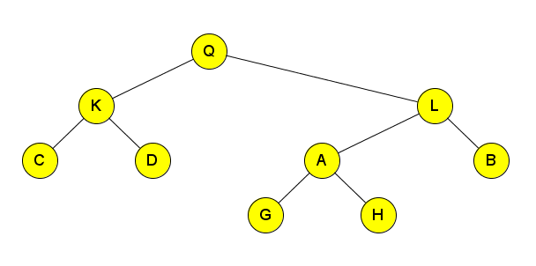
המחלקה העיקרית לבניית העץ
public static void main(String[] args)
{
BinTreeNode<Character> tr1=new BinTreeNode<Character>('Q');
tr1.setLeft(new BinTreeNode<Character>('K'));
tr1.setRight(new BinTreeNode<Character>('L'));
tr1.getLeft().setRight(new BinTreeNode<Character>('D'));
tr1.getLeft().setLeft(new BinTreeNode<Character>('C'));
tr1.getRight().setRight(new BinTreeNode<Character>('B'));
BinTreeNode<Character> tr2=new BinTreeNode<Character>('A');
tr2.setLeft(new BinTreeNode<Character>('G'));
tr2.setRight(new BinTreeNode<Character>('H'));
//tr1.getRight().getRight().setRight(new BinTreeNode<Character>('H'));
tr1.getRight().setLeft(tr2);
String s=BinTreeUtils.preOrderTraversal(tr1);
System.out.println(" preorder tree is: "+s);
BinTreeUtils.showTree(tr1);
System.out.println(" brother tree is "+
brotherTree(tr1));
}

Slide 50
תודה רבה!

